Slide 1
第 2 章 知识表示

Slide 2
本章知识结构
知识的表示
知识与知识表示基本概念
一阶谓词逻辑表示法
产生式规则表示法
语义网络表示法
框架表示法

Slide 3
本章学习要点
了解知识、信息和数据的概念，以及它们之间的关系。
了解知识的特性、分类及它们的表示方法。
掌握各种知识表示法表示知识的步骤和方法。
了解各种知识表示方法具体表示形式的优缺点及适宜的应用对象。

Slide 4
主 要 内 容
2.1 知识与知识表示
2.2 一阶谓词逻辑表示法
2.3 产生式表示法
2.4 语义网络表示法
2.5 框架表示法

Slide 5
2.1 知识与知识表示
知识是人类智能的基础。
智能活动过程主要是一个获取知识并运用知识的过程。
人工智能问题的求解也是以知识为基础的，知识的获取、知识的表示和运用知识进行推理是人工智能学科研究的3个主要问题。

Slide 6
2.1.1 知识的含义和结构
费根鲍姆 知识是经过裁剪、塑造、解释和转换的信息。
Bernstein 知识是由特定领域的描述、关系和过程组成的。
Hayes-roth 知识=事实+信念+启发式。

Slide 7
知识的金字塔结构
元
知识
知 识
信 息
数 据
噪 声

Slide 8
知识、信息与数据
数据
是记录信息的符号，是信息的载体和表示。
信息
是对数据的解释，是数据在具体的场合下
具体的含义。
Notes:
“100”是数据，它可能表示“100元钱”、“100个人”、“100分”等信息。
相同的信息可以用不同的数据表示出来。例如用一首词或诗的每一句第一个字组成一句话，或用斜对角线上的字组成一句话来传达信息。也可能用同一个代码或数字来表示同一信息。
“0451-5169000”昆明市的一个电话号码
相同的数据在不同的环境下表示不同的含义， 蕴涵不同的信息；
并不是所有的数据都蕴涵着信息；
不同格式的数据所蕴涵的信息量是不同的。

Slide 9
知识、数据和信息的关系
一般把有关信息关联在一起所形成的信息结构称为知识。
知识、数据、信息是3个层次的概念。
知 识
信 息
抽 象
有格式的数据

Slide 10
【实例】知识的形成
137179766832525156430015

Slide 11
数据加工
将每两位数字分为一组；
忽略那些小于32的两位数；
把余下的每组两位数用ASCII字符代替。

Slide 12
加工后的信息
GOLD 438+

Slide 13
信息所表示的知识
黄金价格为438，并且在升值（+）。

Slide 14
元知识
所谓元知识，就是指使用知识的知识。
如果：黄金价格低于500
且价格正在上涨（+）
那么：购买黄金

Slide 15
2.1.2 知识的种类
知 识
适用类型
严密性
与可靠性
确定性
按信息加
工观点
常识性知识
领域性知识
理论知识
经验知识
确定性知识
不确定知识
陈述性知识
过程性知识
控制性知识
Notes:
适用类型：常识性。领域性
就知识的层次而言，知识可以分为表层知识和深层知识。

Slide 16
2.1.3 知识的特性
相对正确性
例如：1＋1＝10在不同的进制下有不同的正确性。
不确定性
知识并不总是只有“真”和“假”两种状态。引起知识不确定性的原因有：
随机性：我有八成的把握打中目标。
模糊性：高个子适合于打篮球。
不完全性：这种药可能会治疗SARS。
经验性：土干了就给花浇水。
可表示性
可利用性
Notes:
所有知识的正确性是在一定的前提条件才能正确；例如1+1=2（十进制正确，二进制不正确）
信息和关联是构成知识的两大要素，信息有精确的，也有不精确、模糊的；关联可能确定也可能不确定；
知识可以用形式化的东西表示（如语言、文字、公式、图形等）；
利用知识解决问题。

Slide 17
2.1.4 知识表示
什么是知识表示？
面向计算机的知识描述或表达的形式和方法。
知识表示的过程就是把知识编码成某种数据结构的过程。
研究的主要内容
表示方法

Slide 18
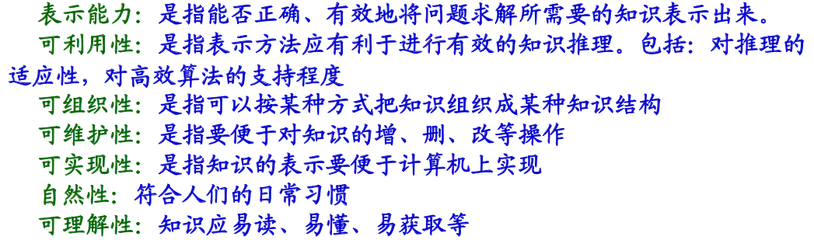
知识表示方法
知识表示的要求：
谓词逻辑表示
产生式表示
语义网络表示
框架表示

Slide 19
主 要 内 容
2.1 知识与知识表示
2.2 一阶谓词逻辑表示法
2.3 产生式表示法
2.4 语义网络表示法
2.5 框架表示法

Slide 20
2.2 一阶谓词逻辑表示法
一阶谓词逻辑表示法是一种重要的知识表示方法，它以数理逻辑为基础，是到目前为止能够表达人类思维活动规律的一种最精确的形式语言。

Slide 21
2.2 一阶谓词逻辑表示法
命题
断言: 一个陈述句称为一个断言.
命题: 具有真假意义的断言称为命题.
真值
T: 表示命题的意义为真
F: 表示命题的意义为假
说明:
一个命题不能同时既为真又为假
一个命题可在一定条件下为真，而在另一条件下为假
论域
由所讨论对象的全体构成的集合。也称为个体域
论域中的元素称为个体

Slide 22
2.2.1 谓词、函数、量词
谓词逻辑中的n元谓词：
P（x₁,x₂,……,x_{n})
参量（项/个体）
谓词符号（大写字母）

Slide 23
为了表达个体之间的对应关系，引入n元个体函数，简称函数：
f（x₁,x₂,……,x_{n})
个体变元
函数符号（小写字母）

Slide 24
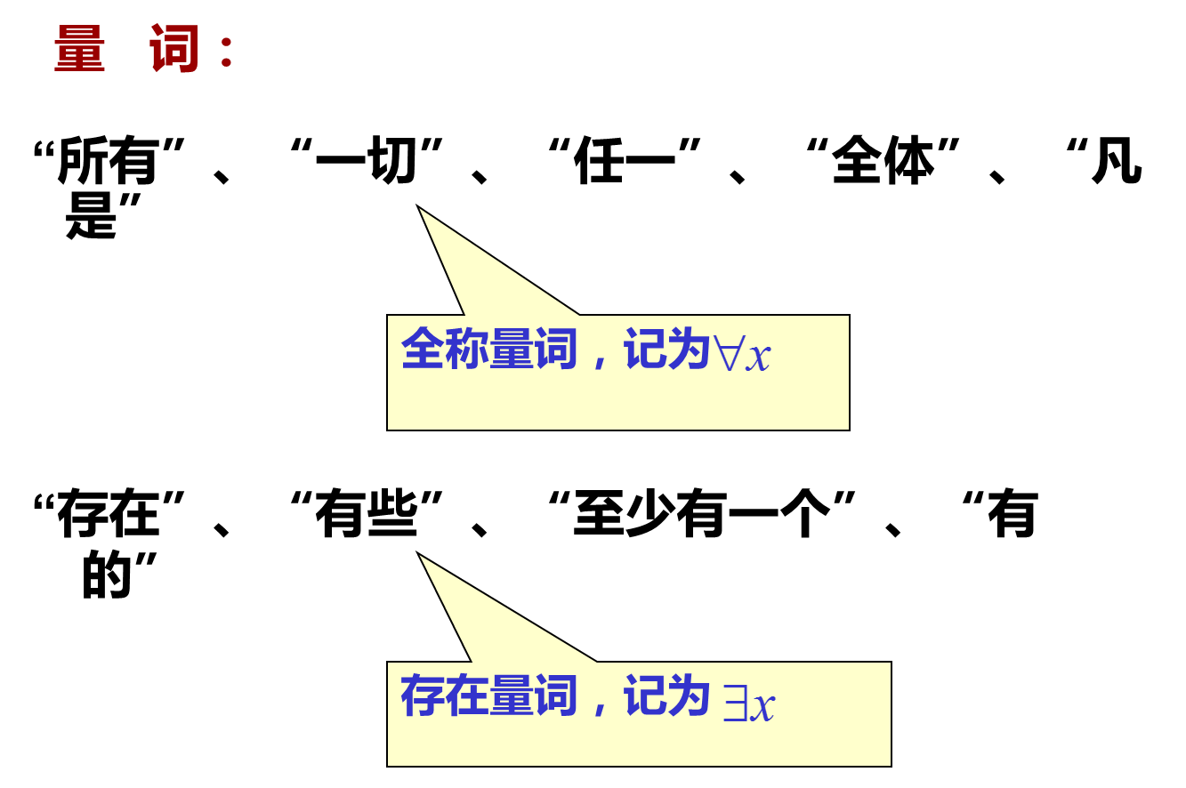

Slide 25
【实例】关于量词的使用
(1) 所有的人都是要死的。
(2) 有的人活到100岁以上。
在个体域D为人类集合时，可符号化为：
(1)
其中P(x)表示 x 是要死的。
(2)
其中Q(x)表示 x 活到100岁以上。

Slide 26
2.2.2 谓词公式
用谓词联接符号将一些谓词联接起来所形成的公式。
例如：张三是学生，李四也是学生
ISSTUDENT(张三）∧ ISSTUDENT(李四）
联接符号
谓词
Notes:
事实性知识：“张三是学生，李四也是学生” （∧合取符号，∨析取符号）
规则性知识：“如果x，则y” （→ 蕴含符号）

Slide 27
常用的谓词联接符号：
：否定（非）
∧ ：合取（与）
∨ ：析取（或）
：蕴含（IF… THEN）
：等价（当且仅当）

Slide 28
【实例】联接符号的使用
：“机器人不在2号房间”，可表示为：
∧ ： “我喜欢音乐和绘画”，可表示为：
LIKE(I, Music) ∧ LIKE(I, Painting)
∨ ：“小张打篮球或踢足球”，可表示为：
PLAY(Zhang, Basketball ) ∨ PLAY(Zhang, football )

Slide 29
：“如果小王跑得最快，那么他获得冠军。”
RUN(Wang, Fastest) WIN(Wang, Champion)
：“燕子飞回南方，春天来了。”，表示为：
FLY(Swallow, South) Is(Spring)

Slide 30

选择题
将“2大于3当2大于4。” 用谓词逻辑表示法表示为：（）
Bigger（2,3）→ Bigger（2,4）
Bigger（2,4）→ Bigger（2,3）
$¬$Bigger（2,4）→ $¬$Bigger（2,3）
Bigger（2,3）$↔$ Bigger（2,4）
将“2大于3仅当2大于4。” 用谓词逻辑表示法表示为：（）

Slide 31
辖域：
紧接于量词之后被量词作用（即说明）的谓词公式称为该量词的辖域。
（1）对于全称量词：
（2）对于存在量词：
全称量词辖域
存在量词辖域

Slide 32
指导变元、约束变元、自由变元
指导变元：量词后面的变元称为量词的指导变元；
约束变元：在一个量词的辖域中的与该量词的指导变元相同的变元称为约束变元；
自由变元：其它的变元称为自由变元；
指导变元
约束变元
自由变元
约束变元

Slide 33
【改名规则】
一个变元在一个谓词公式中即可约束出现，又可自由出现，为了避免混淆，通常通过改名规则，使得一个谓词公式中一个变元仅以一种形式出现。
【换名规则】
在谓词公式中，将某量词辖域中出现的某个约束变元以及对应的指导变元更改为本辖域中没有出现过的个体变元符号，公式其它部分不变，谓词公式的等价性不变。
【代替规则】
在谓词公式中，将某量词辖域中出现的某个自由变元的所有出现用本辖域中未曾出现过的某个个体变元符号代替，谓词公式的等价性不变。

Slide 34
【改名规则的应用实例】

Slide 35
主 要 内 容
2.1 知识与知识表示
2.2 一阶谓词逻辑表示法
2.3 产生式表示法
2.4 语义网络表示法
2.5 框架表示法

Slide 36
谓词公式表示知识的步骤：
定义谓词及个体词，确定每个谓词及个体词的确切含义；
根据所要表达的事物或概念，为每个谓词中的变元赋以特定的值；
根据所要表达的知识的语义，用适当的联接符号将各个谓词联接起来，形成谓词公式。

Slide 37
【实例】 一阶谓词逻辑表示
例1：张三与李四打网球
(Zhang and Li play tennis)
例2: (1) 马科斯是男人。
(2) 马科斯是庞贝人。
(3) 所有庞贝人都是罗马人。
(4) 每个罗马人都有一个父亲。
Notes:
解：① 定义谓词： PLAY（x,y,z): x和y进行运动z
定义个体： Zhang（张三）；Li（李四）； tennis（乒乓球）
② 将个体代入谓词中
PLAY(Zhang,Li,tennis)
使用谓词逻辑表达为：
(1) MAN(Marcus);
(2) POMPEIAN(Marcus);
(3) $\left(∀x)(POMPEIAN(x)→ROMAN(x));\right.$
(4) $\left(∀x)(∃y)(ROMAN(x)→FATHER(x,y)\right)$

Slide 38
将“所有整数不是偶数就是奇数。” 用谓词逻辑表示法表示为：（）
选择题
定义谓词：
E(x): x是偶数，O(x):x是奇数，I(x):x是整数。
表示为：
$$\left(∀x)(I(x)→(E\left(x\right)∨O\left(x\right))\right)$$
$$\left(∀x)(I(x)→(E\left(x\right)∧O\left(x\right))\right)$$
$$\left(∀x)(I(x)→\left((\text{¬}E\left(x\right)∧O\left(x\right))∨(E\left(x\right)∧\text{¬}O\left(x\right))\right)\right)$$
$$\left(∀x)(I(x)→\left((\text{¬}E\left(x\right)∨O\left(x\right))∧(E\left(x\right)∨\text{¬}O\left(x\right))\right)\right)$$

Slide 39
例3：
① 有人既喜欢梅花又喜欢菊花。
② 所有整数不是偶数就是奇数。
③ 并不是所有的学生选修了历史和生物。
Notes:
定义谓词：LIKE(x, y): x喜欢y。
定义个体：x：人
meihua:梅花
juhua:菊花
表示为：$\left(∃\text{x})(LIKE(x,meihua)∧LIKE(x,juhua)\right)$
定义谓词：
E(x): x是偶数，O(x):x是奇数，I(x):x是整数。
表示为：
$\left(∀x)(I(x)→(E\left(x\right)异或O\left(x\right))\right)异或$。(¬a ∧ b) ∨ (a ∧¬b)
定义谓词：TAKES(x, y): 学生 x 选修了课程 y
STUDENT(x): x 是学生
定义个体： H: 历史课程
B: 生物课程
表示为：
$$\left.¬(∀x)(STUDENT(x)→TAKES(x,H)∧TAKES(x,B)\right)$$

Slide 40
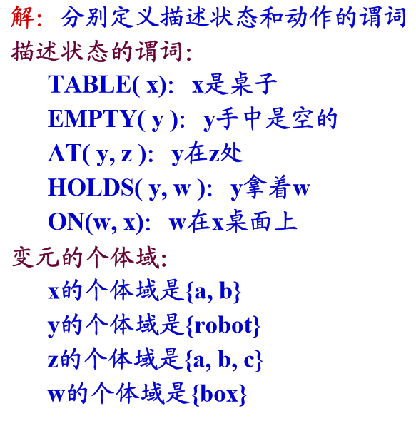
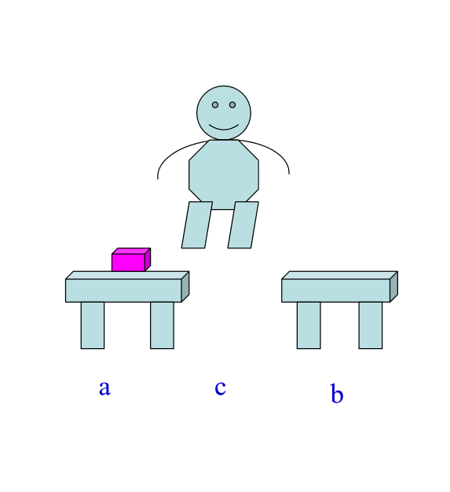
例4：机器人移盒子
Notes:
定义谓词：LIKE(x, y): x喜欢y。
定义个体：x：人
meihua:梅花
juhua:菊花
表示为：$\left(∃\text{x})(LIKE(x,meihua)∧LIKE(x,juhua)\right)$
定义谓词：
LIKEPLAY(x, y): x喜欢玩y。
定义个体：
basketball:篮球 football:足球
表示为：
$$\left(∃x)(LIKEPLAY(x,basketball)→LIKEPLAY(x,football)\right)$$
定义谓词：TAKES(x, y): 学生 x 选修了课程 y
STUDENT(x): x 是学生
定义个体： H: 历史课程
B: 生物课程
表示为：
$$\left.¬(∀x)(STUDENT(x)→TAKES(x,H)∧TAKES(x,B)\right)$$

Slide 41
例4：机器人移盒子
Notes:
定义谓词：LIKE(x, y): x喜欢y。
定义个体：x：人
meihua:梅花
juhua:菊花
表示为：$\left(∃\text{x})(LIKE(x,meihua)∧LIKE(x,juhua)\right)$
定义谓词：
LIKEPLAY(x, y): x喜欢玩y。
定义个体：
basketball:篮球 football:足球
表示为：
$$\left(∃x)(LIKEPLAY(x,basketball)→LIKEPLAY(x,football)\right)$$
定义谓词：TAKES(x, y): 学生 x 选修了课程 y
STUDENT(x): x 是学生
定义个体： H: 历史课程
B: 生物课程
表示为：
$$\left.¬(∀x)(STUDENT(x)→TAKES(x,H)∧TAKES(x,B)\right)$$

Slide 42
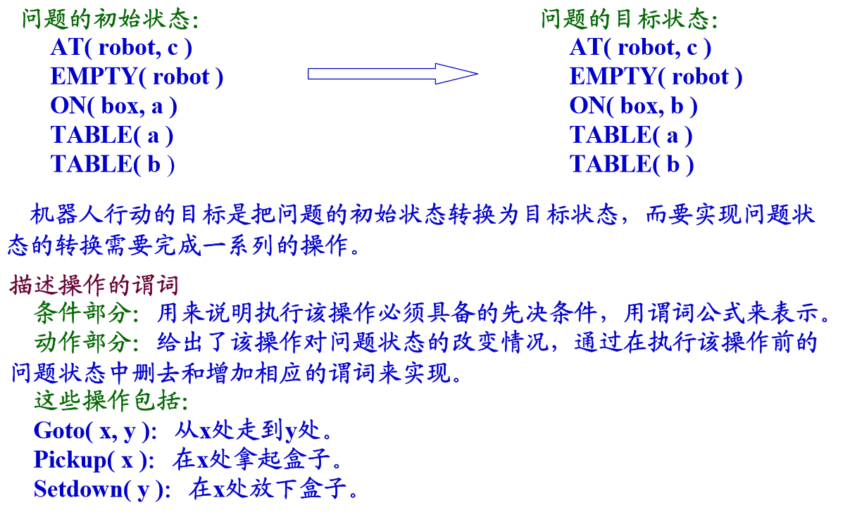
Notes:
定义谓词：LIKE(x, y): x喜欢y。
定义个体：x：人
meihua:梅花
juhua:菊花
表示为：$\left(∃\text{x})(LIKE(x,meihua)∧LIKE(x,juhua)\right)$
定义谓词：
LIKEPLAY(x, y): x喜欢玩y。
定义个体：
basketball:篮球 football:足球
表示为：
$$\left(∃x)(LIKEPLAY(x,basketball)→LIKEPLAY(x,football)\right)$$
定义谓词：TAKES(x, y): 学生 x 选修了课程 y
STUDENT(x): x 是学生
定义个体： H: 历史课程
B: 生物课程
表示为：
$$\left.¬(∀x)(STUDENT(x)→TAKES(x,H)∧TAKES(x,B)\right)$$

Slide 43
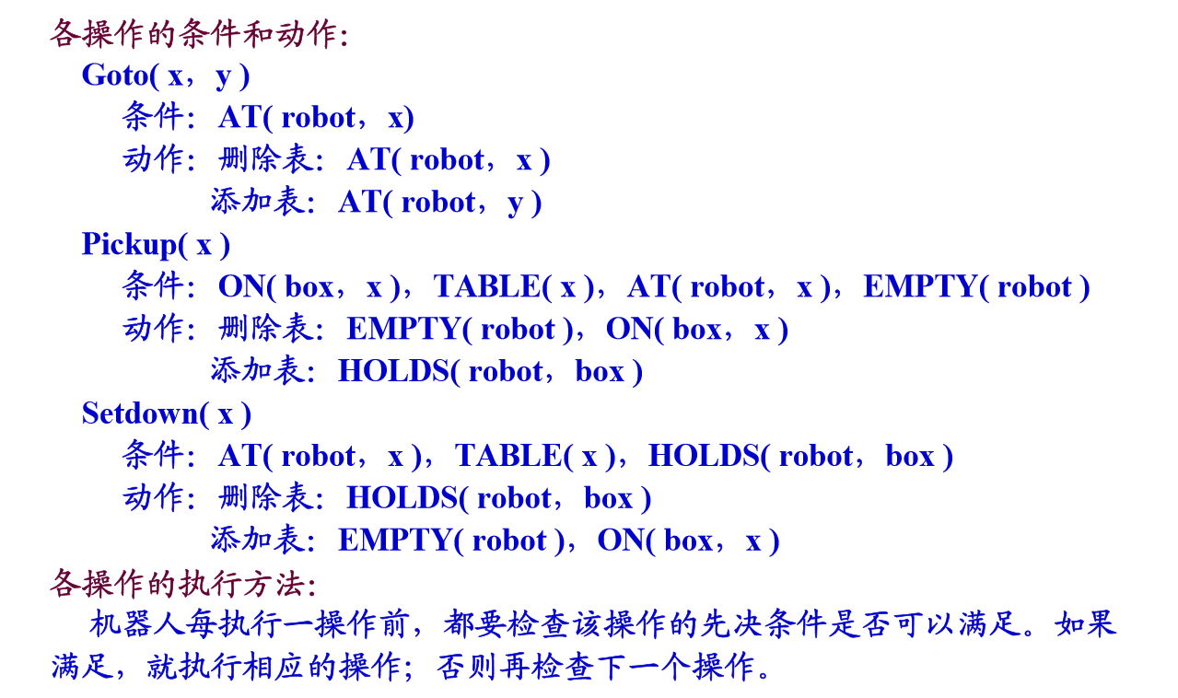
Notes:
定义谓词：LIKE(x, y): x喜欢y。
定义个体：x：人
meihua:梅花
juhua:菊花
表示为：$\left(∃\text{x})(LIKE(x,meihua)∧LIKE(x,juhua)\right)$
定义谓词：
LIKEPLAY(x, y): x喜欢玩y。
定义个体：
basketball:篮球 football:足球
表示为：
$$\left(∃x)(LIKEPLAY(x,basketball)→LIKEPLAY(x,football)\right)$$
定义谓词：TAKES(x, y): 学生 x 选修了课程 y
STUDENT(x): x 是学生
定义个体： H: 历史课程
B: 生物课程
表示为：
$$\left.¬(∀x)(STUDENT(x)→TAKES(x,H)∧TAKES(x,B)\right)$$

Slide 44
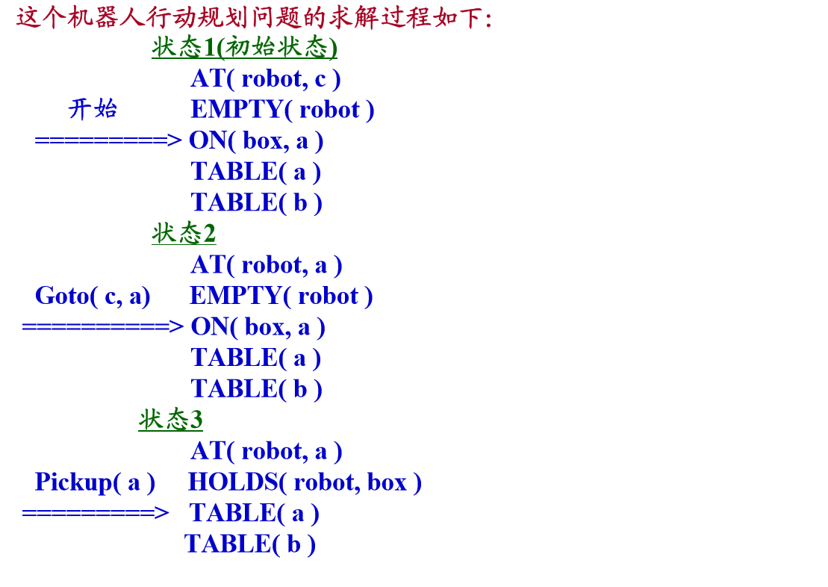
Notes:
定义谓词：LIKE(x, y): x喜欢y。
定义个体：x：人
meihua:梅花
juhua:菊花
表示为：$\left(∃\text{x})(LIKE(x,meihua)∧LIKE(x,juhua)\right)$
定义谓词：
LIKEPLAY(x, y): x喜欢玩y。
定义个体：
basketball:篮球 football:足球
表示为：
$$\left(∃x)(LIKEPLAY(x,basketball)→LIKEPLAY(x,football)\right)$$
定义谓词：TAKES(x, y): 学生 x 选修了课程 y
STUDENT(x): x 是学生
定义个体： H: 历史课程
B: 生物课程
表示为：
$$\left.¬(∀x)(STUDENT(x)→TAKES(x,H)∧TAKES(x,B)\right)$$

Slide 45
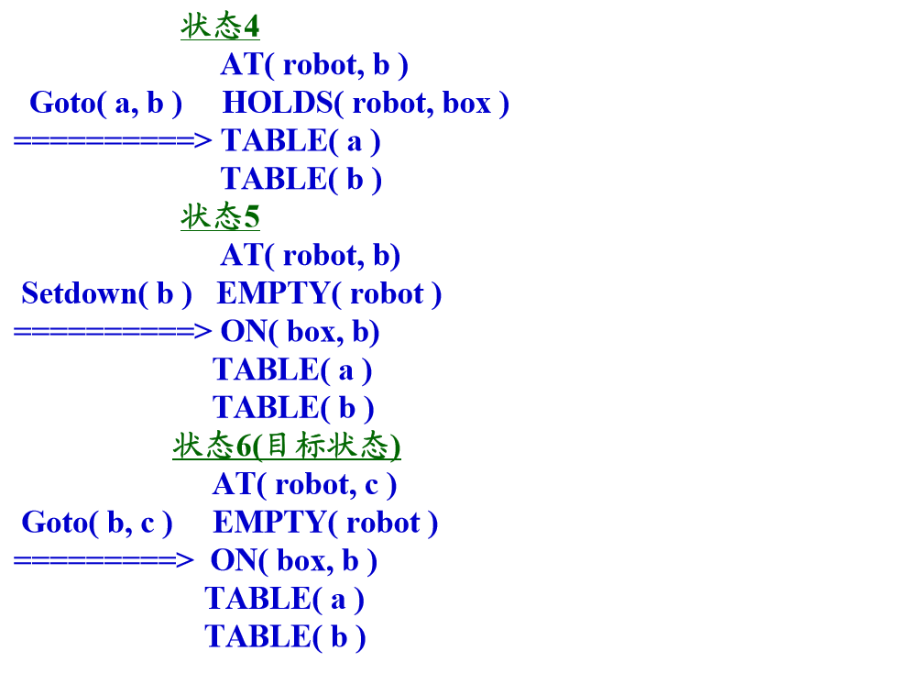
Notes:
定义谓词：LIKE(x, y): x喜欢y。
定义个体：x：人
meihua:梅花
juhua:菊花
表示为：$\left(∃\text{x})(LIKE(x,meihua)∧LIKE(x,juhua)\right)$
定义谓词：
LIKEPLAY(x, y): x喜欢玩y。
定义个体：
basketball:篮球 football:足球
表示为：
$$\left(∃x)(LIKEPLAY(x,basketball)→LIKEPLAY(x,football)\right)$$
定义谓词：TAKES(x, y): 学生 x 选修了课程 y
STUDENT(x): x 是学生
定义个体： H: 历史课程
B: 生物课程
表示为：
$$\left.¬(∀x)(STUDENT(x)→TAKES(x,H)∧TAKES(x,B)\right)$$

Slide 46
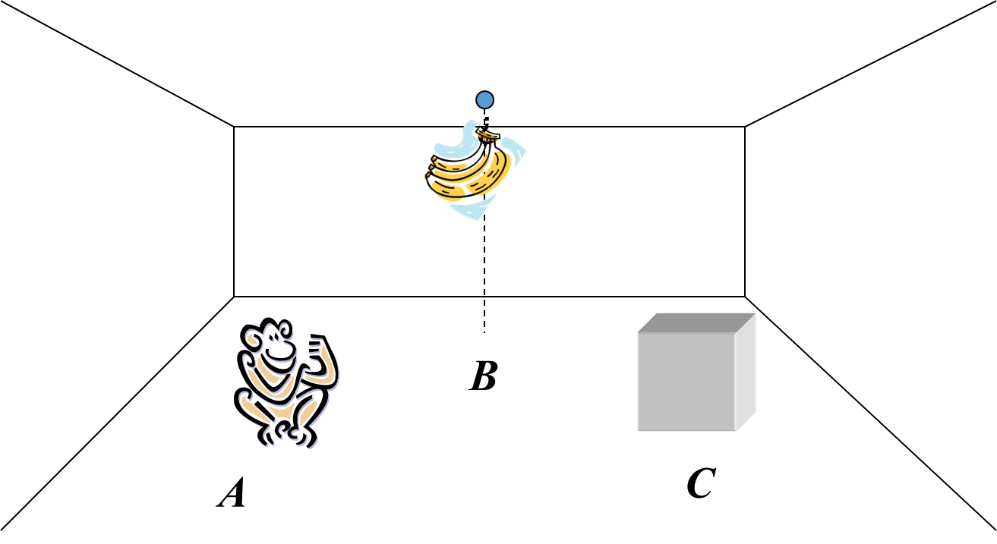
例5: 猴子摘香蕉问题

Slide 47
解: 分别定义描述状态谓词
SITE(x, y): x在y 处；HANG(w,y):w悬挂在y处
ON (z): z站在箱子上； HOLDS(z): z手里拿着香蕉
变元的个体域:
x的个体域是{Monkey, Box}
y的个体域是{a, b, c}
z的个体域是怡{Monkey}
w的个体域是{Banana}
Notes:
初始状态：猴子在A处，香蕉悬挂在B处，箱子放在C处；
目标状态：猴子拿到香蕉，站在箱子上，箱子位于B处。

Slide 48
初始状态S₀:
目标状态S_{g}:
定义四个操作:
Goto(u,v): 猴子从 u 走到 v 处。
Pushbox(v,w):猴子推着箱子从v 走到w 处。
Climbbox: 猴子爬上箱子。
Grasp: 猴子摘到香蕉。
Notes:
初始状态：猴子在A处，香蕉悬挂在B处，箱子放在C处；
目标状态：猴子拿到香蕉，站在箱子上，箱子位于B处。

Slide 49
各操作的条件和动作:
Goto(u,v)
条件：
动作：删除表： 添加表：
Pushbox(v,w)
条件：
动作：删除表：
添加表：
Climbbox
条件：
动作：删除表：
添加表：
Grasp:
条件：
动作：删除表：
添加表：
Notes:
初始状态：猴子在A处，香蕉悬挂在B处，箱子放在C处；
目标状态：猴子拿到香蕉，站在箱子上，箱子位于B处。

Slide 50
猴子摘香蕉求解过程：
Goto(u,v)
Pushbox(v, w)

Slide 51
Climbbox
Grasp

Slide 52
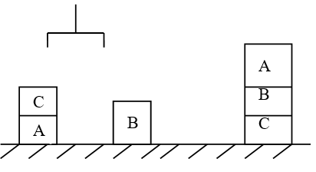




选择题
例 . 设机器人有一只机械手，要处理的世界有一张桌子。积木世界的初始布局如下图左边所示，目标布局如下图右边所示。机械手有( )个动作。
从桌上拣起一块积木；将手中的积木放到桌之上；在积木上再摞上一块积木；从积木上面拣起一块积木。其中定义谓词Stack(x, y)：在积木x上面再摞上一块积木y，他的条件是（），动作是删除（），添加（）
CLEAR(x)：积木 x上面是空的
CLEAR(y)：积木 x上面是空的
HOLDING(x)：机械手抓住 x。
ON(y, x)：在积木y在积木x的上面。
HOLDING(y)：机械手抓住 y。
HANDEMPTY：机械手是空的。
ON(x, y)：在积木x在积木y的上面。
ONTABLE(x)：积木 x在桌子上。

Slide 53
2.2.5 谓词逻辑表示法的特点
1.优点
⑴ 严密性。可以保证其演绎推理结果的正确性，可以较精确的表达知识。
⑵ 自然性。谓词逻辑是一种接近于自然语言的形式语言。
⑶ 通用性。拥有通用的逻辑演算方法和推理的规则。
⑷ 易于实现。用它表示的知识易于模块化，便于知识的增删及修改，便于在计算机上实现。

Slide 54
2.局限性
⑴ 效率低。由于推理是根据形式逻辑进行的，把推理演算与知识含义截然分开，抛弃了表达内容中所含有的语义信息，往往使推理过程太冗长，降低了系统的效率。
⑵ 知识表示能力差。不便于表达和加入非确定性、启发性知识等。
⑶ 组合爆炸。在其推理过程中，随着事实数目的增大及盲目的使用推例规则，有可能形成组合爆炸。

